Slide 1
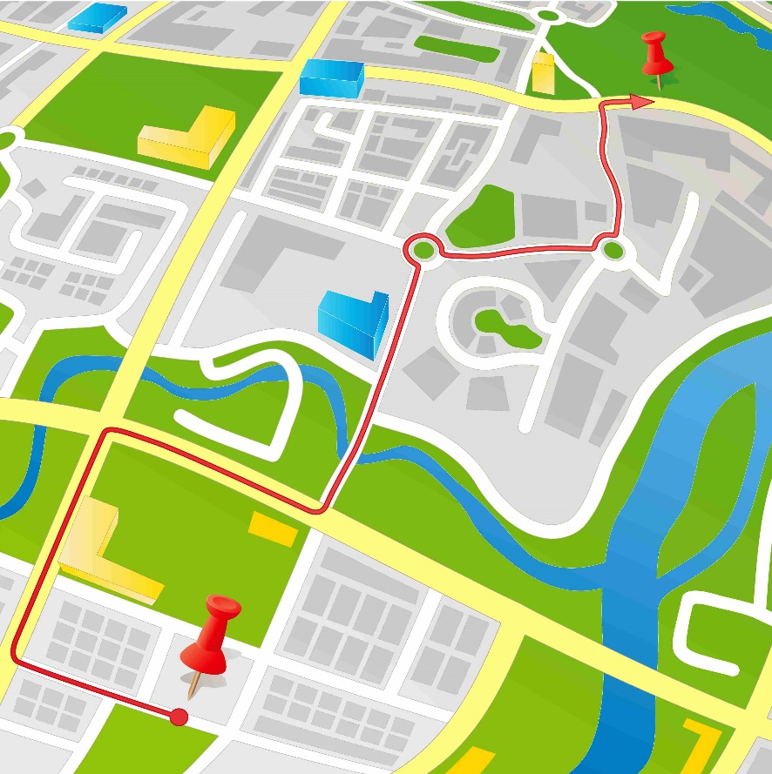
مسیریابی بهینه در محیط جی ای اس برای تخلیه اضطراری آسیب دیدگان از حوادث ناگهانی در دانشگاه بجنورد
بسم الله الرحمن الرحمن الرحیم
بسم الله الرحمن الرحمن الرحیم
دانشکاه بجنورد
دانشکده فنی 2-گروه مهندسی نقشه برداری
ا
استاد مربوطه: مهندس اسماعیل پور
امین عباسی- سعید زعفرانیه- یونس برات زاده

Slide 2
فهرست
ارائه دهنده : امین عباسی
1/16
الگوريتم هاي مسيريابي در مدل شبكه برداري
الگوريتم دايجسترا
بهبود الگوريتم دايجسترا در شبكه هاي شهري
یافت های تحقیق
نتیجه گیری
منابع
مقدمه
هدف
نرم افزارهای مورد استفاده
مواد و روش ها
تئوری گراف
مدل سازی شبکه
مسیریابی بهینه در محیط جی ای اس برای تخلیه اضطراری آسیب دیدگان از حوادث ناگهانی استاد مربوطه: مهندس اسماعیل پور

Slide 3
مقدمه
ارائه دهنده : امین عباسی
2/16
مسئله ی برنامه ریزی برای تخلیه ی اضطراری، ناشی از نیاز به جابه جایی آسیب دیدگان از مناطق آسیب دیده یا در معرض آسیب به مناطق امن است. تخلیه ی اضطراری افراد نجات یافته از بلایا که در منطقه ی تحت تأثیر مخاطره واقع شده اند، یکی از راهبردهای عمومی و فعالیتهای اصلی در مدیریت بحران ناشی از حوادث غیرمترقبه به شمار میرود. در بسیاری از حوادث خطرناک، بهترین گزینه، جابه جایی جمعیت در معرض آسیب به مناطق امن است.
مسیریابی بهینه در محیط جی ای اس برای تخلیه اضطراری آسیب دیدگان از حوادث ناگهانی استاد مربوطه: مهندس اسماعیل پور

Slide 4
هدف
ارائه دهنده : امین عباسی
3/16
هدف از این مقاله، توسعه‌ی یک مدل برپایه‌ی سامانه‌ی اطلاعات مکانی، به منظور پاسخگویی به مسئله‌ی جست‌وجوی مسیر بهینه، برای تخلیه و انتقال سریع آسیب دیدگان حوادث ناگهانی به مناطق امن از پیش تعیین شده است. در بسیاری از حوادث، بهترین گزینه، جا به جایی افراد نجات یافته از بلایا که در منطقه ی تحت تأثیر مخاطره واقع شده اند، به مناطق امن است. پس تخلیه ی اضطراری، از نخستین مراحل مدیریت بحران به شمار میرود که باید در کمترین زمان ممکن انجام شود. چالش اصلی در مدیریت تخلیه‌ی اضطراری، هدایت مردم در مسیرهای بهینه برای دستیابی به مناطق امن مورد نظر است. از این رو، به دلیل لزوم سرعت در تخلیه ی منطقه ی تحت خطر، وجود یک طرح مسیریابی بهینه و کارآمد، بسیار ارزشمند است.
مسیریابی بهینه در محیط جی ای اس برای تخلیه اضطراری آسیب دیدگان از حوادث ناگهانی استاد مربوطه: مهندس اسماعیل پور

Slide 5
نرم افزارهای مورد استفاده
ارائه دهنده : امین عباسی
4/16
مسیریابی بهینه در محیط جی ای اس برای تخلیه اضطراری آسیب دیدگان از حوادث ناگهانی استاد مربوطه: مهندس اسماعیل پور

Slide 6
مواد و روش ها
ارائه دهنده : امین عباسی
5/16
فرآیند مسیریابی، شامل انتخاب مسیر بهینه در شبکه های معابر است. در شبکه های کوچک، مسیریابی چندان جدی گرفته نمی شود؛ اما هنگامی که شبکه ی معابر کمی پیچیده تر میشوند، مسیریابی و انتخاب مسیر بهینه به یک امر مهم مبدل می شود.
در این بخش، ضمن بیان روشهای پایه ی مسیریابی ، اصول مسیریابی به روش دایجسترا نیز بیان می شود.
مسیریابی بهینه در محیط جی ای اس برای تخلیه اضطراری آسیب دیدگان از حوادث ناگهانی استاد مربوطه: مهندس اسماعیل پور

Slide 7
تئوری گراف
ارائه دهنده : امین عباسی
6/16
گراف نموداری است شامل تعدادی رأس که با یال هایی به هم وصل شده اند. به گفته ی دیگر، گراف مجموعه هایی از رأس هاست که با مجموعه هایی از زوج های مرتب که همان یال ها هستند، به هم متصل شده اند. یال ها بر دو گونه ی ساده و جهت دار هستند. همچنین برای نشان دادن هزینه ی حرکت بین دو رأس در گراف، از گراف وزن دار استفاده میشود. وزن هر یال در گراف می تواند تابعی از فاصله بین دو رأس، سرعت طی مسیر، زمان و... باشد.
در صورتی که گراف وزن دار باشد کوتاه ترین مسیر، مسیری است که جمع کل وزن یال های آن کمترین مقدار ممکن در مقایسه با سایر مسیر هاست.
مسیریابی بهینه در محیط جی ای اس برای تخلیه اضطراری آسیب دیدگان از حوادث ناگهانی استاد مربوطه: مهندس اسماعیل پور

Slide 8
مدل سازی شبکه
ارائه دهنده : امین عباسی
7/16
مدل داده شبکه ، نوعی نمایش از داده های یک شبکه می باشد که شبکه را به صورت یک گراف خطی متشکل از رئوس گراف و اتصالات خطی آن تعریف می کند. یک شبکه متشکل از یال ها و راس هاست. به عبارت دیگر راس ها تقاطع و یالها اتصالات آنها(مثلا خط اتوبوس ، خیابان وغیره) میباشند.
در بسیاری از شبکه ها که مدلی از دنیای واقعی هستند، هر یال دارای جهت و مقاومت می باشد. منظور از مقاومت در یالهای شبکه هزینه حرکت در طول یالهای آن شبکه می باشد. شبکه هایی که ساختار آنها به صورت ترکیب یال و راس است، از فرمت برداری جهت ذخیره سازی داده استفاده می کنند. این نوع فرمت می تواند ساختاری توپولوژیک داشته باشد و سایر اطلاعات مثل وزنها، محدودیتها و شرایط خاصی در جداول توصیفی متناظر با عناصرشبکه مشخص می شوند.
مسیریابی بهینه در محیط جی ای اس برای تخلیه اضطراری آسیب دیدگان از حوادث ناگهانی استاد مربوطه: مهندس اسماعیل پور

Slide 9
الگوريتم هاي مسيريابي در مدل شبكه برداري
ارائه دهنده : امین عباسی
8/16
فلوید-وارشال
ماتریسی
جانسون
الگوريتم هاي مسيريابي
دایجسترا
بلمن فورد
درختی
A*
مسیریابی بهینه در محیط جی ای اس برای تخلیه اضطراری آسیب دیدگان از حوادث ناگهانی استاد مربوطه: مهندس اسماعیل پور

Slide 10
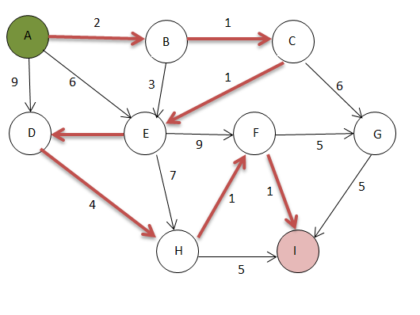
الگوريتم دايجسترا
ارائه دهنده : امین عباسی
9/16
مسیریابی بهینه در محیط جی ای اس برای تخلیه اضطراری آسیب دیدگان از حوادث ناگهانی استاد مربوطه: مهندس اسماعیل پور

Slide 11
بهبود الگوريتم دايجسترا در شبكه هاي شهري
ارائه دهنده : امین عباسی
10/16
مسیریابی بهینه در محیط جی ای اس برای تخلیه اضطراری آسیب دیدگان از حوادث ناگهانی استاد مربوطه: مهندس اسماعیل پور

Slide 12
بهبود الگوريتم دايجسترا در شبكه هاي شهري
ارائه دهنده : امین عباسی
11/16
پس با توجه به مثال توضيح داده شده مراحل به صورت زير ليست ميشود:
1- اولا بايد به هر يال متصل به چهارراه و سه راه دو وزن با توجه به يالهاي قبلي آن اختصاص يابد.
2 -در الگوريتم دايجسترا به اولين يال مسير، اگر در جدول وزن يالها دو وزن مختلف دارد، وزن كوچكتر اختصاص مي يابد.
3- بقيه يالهاي مسير با توجه به يال قبل طي شده، وزن مربوطه اختصاص مي يابد.
مسیریابی بهینه در محیط جی ای اس برای تخلیه اضطراری آسیب دیدگان از حوادث ناگهانی استاد مربوطه: مهندس اسماعیل پور

Slide 13
یافت های تحقیق
ارائه دهنده : امین عباسی
12/16
به منظور ارزیابی قابلیت های روش پیشنهادی مسیریابی بهینه برای تخلیه اضطراری آسیب دیدگان، این روش در شبکه ی معابر دانشگاه بجنورد شبیه سازی شده ونتایج به دست
آمده در بخش های بعدی مورد تحلیل و ارزیابی قرار میگیرد.
مسیریابی بهینه در محیط جی ای اس برای تخلیه اضطراری آسیب دیدگان از حوادث ناگهانی استاد مربوطه: مهندس اسماعیل پور

Slide 14
یافت های تحقیق
ارائه دهنده : امین عباسی
13/16
مسیریابی بهینه در محیط جی ای اس برای تخلیه اضطراری آسیب دیدگان از حوادث ناگهانی استاد مربوطه: مهندس اسماعیل پور

Slide 15
نتیجه گیری
ارائه دهنده : امین عباسی
14/16
پس از مروری بر روش های جست وجوی مسیر بهینه در یک شبکه ی گسسته از گره ها و یال ها، روشی بر پایه ی الگوریتم دایجسترا ارائه شد.
از آنجا که الگوریتم پیشنهادی عمومی است، میتواند در کاربردهای دیگری چون، تعیین مسیر بهینه برای کاربردهای ناوبری، به صورت آنی مورد استفاده قرار گیرد.
مسیریابی بهینه در محیط جی ای اس برای تخلیه اضطراری آسیب دیدگان از حوادث ناگهانی استاد مربوطه: مهندس اسماعیل پور

Slide 16
نتیجه گیری
ارائه دهنده : امین عباسی
15/16
تصمیم گیری در مورد مسئله ی تخلیه ی اضطراری، هنگامی که بخواهیم همه افراد آسیب دیده در یک شبکه ی حمل و نقل با ظرفیت محدود و تقاطع های بسیار جریان یابند، مشکل تر خواهد شد. بنابراین، بدون توجه به سایر مسائل دخیل در برنامه ریزی برای تخلیه ی اضطراری افراد، شبکه ی حمل و نقل می تواند دچار آشفتگی شدید شده و تصادف ها و مرگ ومیر ناشی از تخلیه ی اضطراری، نگران کننده تر از خود حادثه ی غیرمترقبه خواهد شد. از این رو، مسئله ی گردآوری برنامه ی زمان بندی شده برای تخلیه ی افراد، جهت پرهیز از همزمانی حضور تمامی آسیب دیدگان در محل یک گره و ایجاد ترافیک با توجه به ظرفیت محدود معابر شهری، از موضوعاتی است که نیازمند مطالعه بیشتر بوده و در پژوهش های آتی نگارندگان این مقاله، مورد توجه قرار خواهد گرفت.
مسیریابی بهینه در محیط جی ای اس برای تخلیه اضطراری آسیب دیدگان از حوادث ناگهانی استاد مربوطه: مهندس اسماعیل پور

Slide 17
منابع
ارائه دهنده : امین عباسی
16/16
مسيريابي بهينه در محیط GISبرای تخلیه اضطراری آسیب دیدگان از حوادث ناگهانی
بهبود اجراي الگوريتمهاي مسيريابي در شبکه های شهری
مسیریابی بهینه در محیط جی ای اس برای تخلیه اضطراری آسیب دیدگان از حوادث ناگهانی استاد مربوطه: مهندس اسماعیل پور

